Slide 1

Wireframes + Usecase Diagram

Slide 2
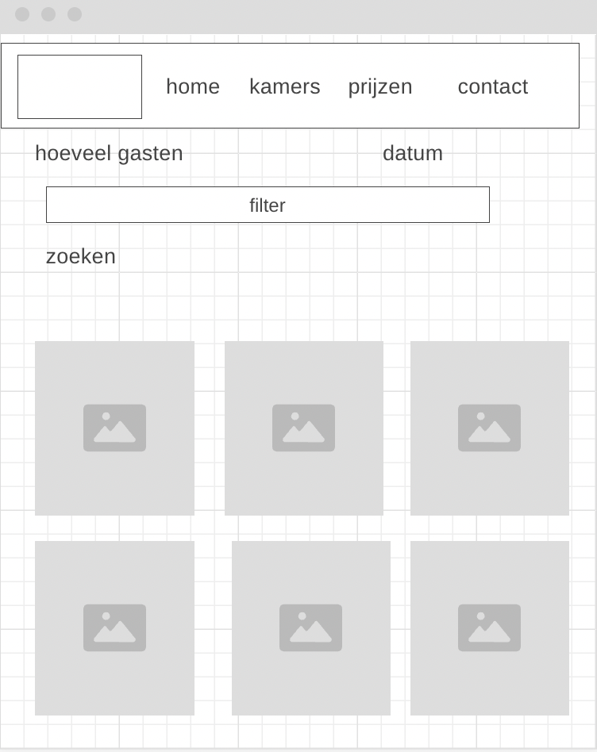
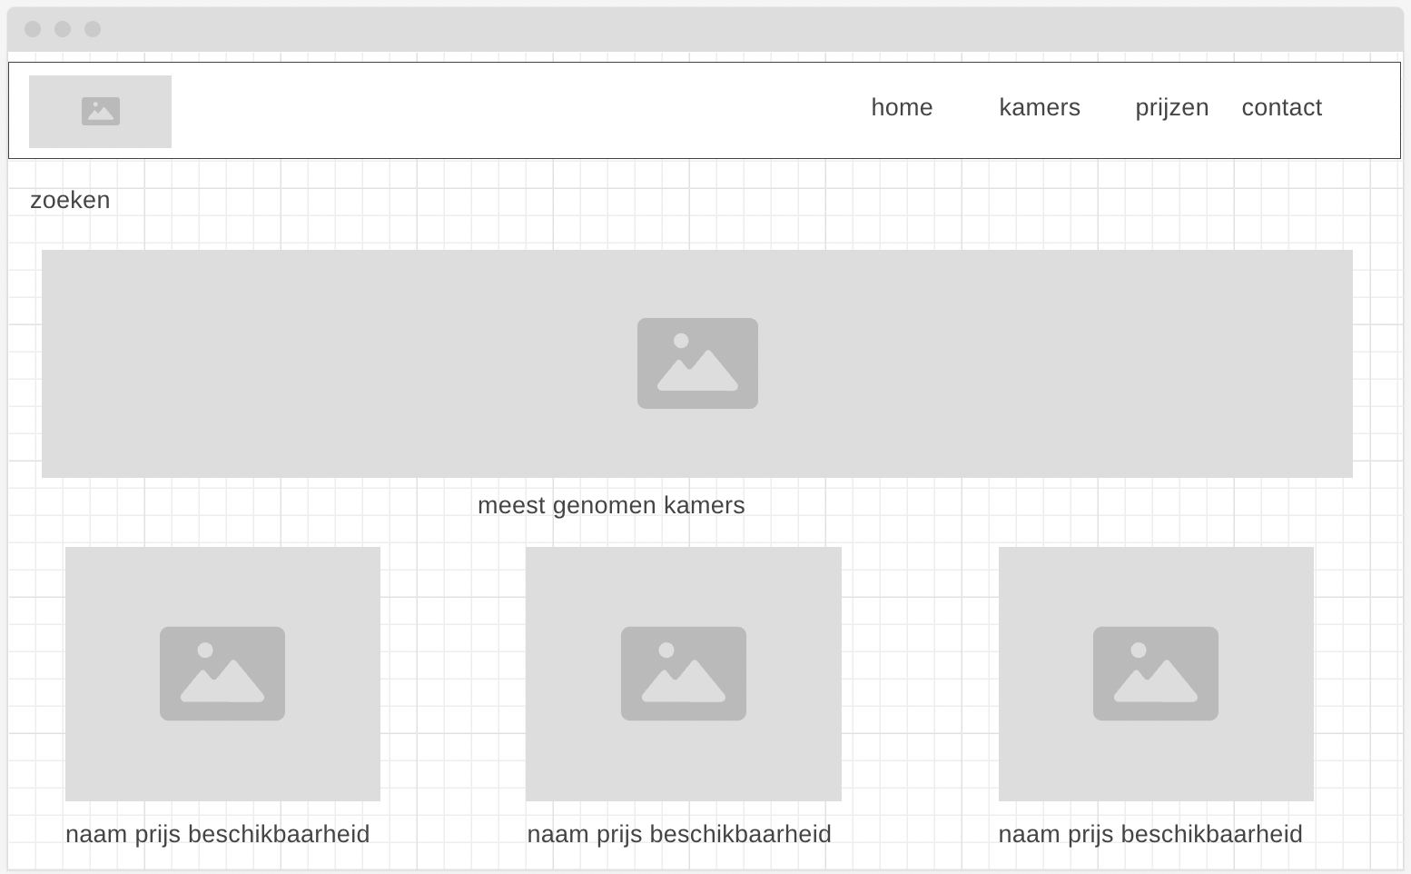
bij de computer heb je een filter Bij de mobiel open je dat met de hamburger menu je kan de kamer reseveren op jou voorkeur
Kamer reseveren

Slide 3
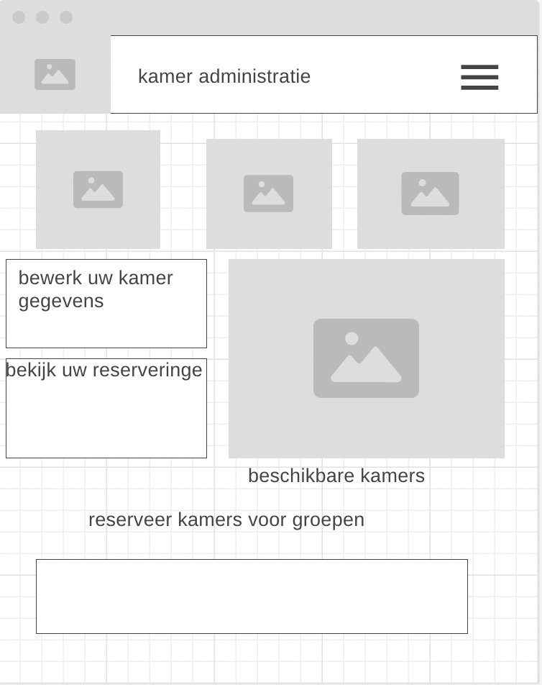
Dit is de administratie Wireframe
Hier zie je hoeveel kamers er over zijn
Wat voor kamers er over zijn
En verdere informatie over de kamers

Slide 4
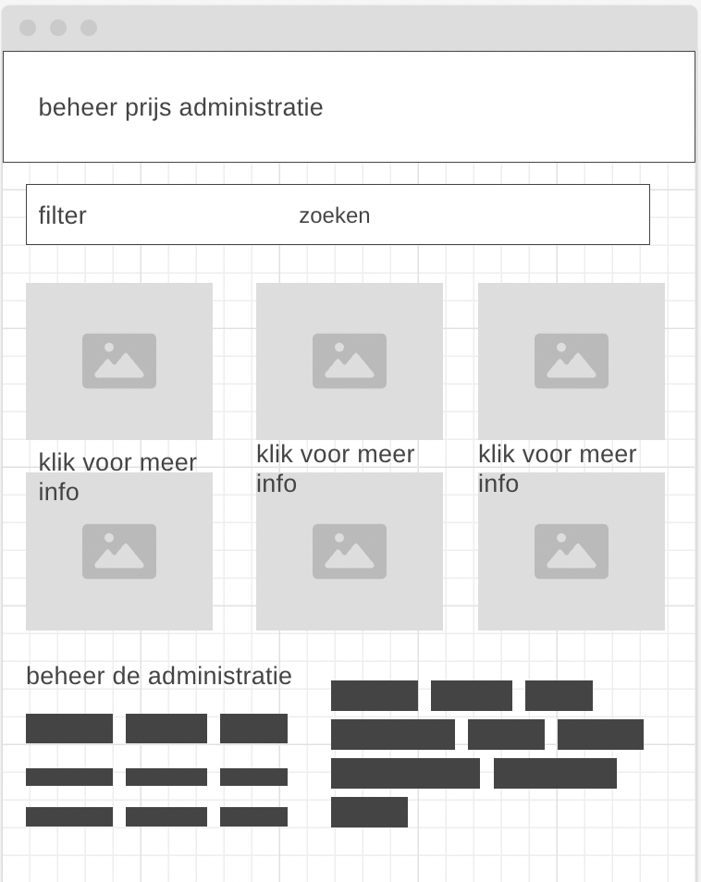
De Kamerprijs
Hier zie je de prijs van de kamer
Aantallen van de kamer en of ze nog gereseveerd kunnen worden

Slide 5
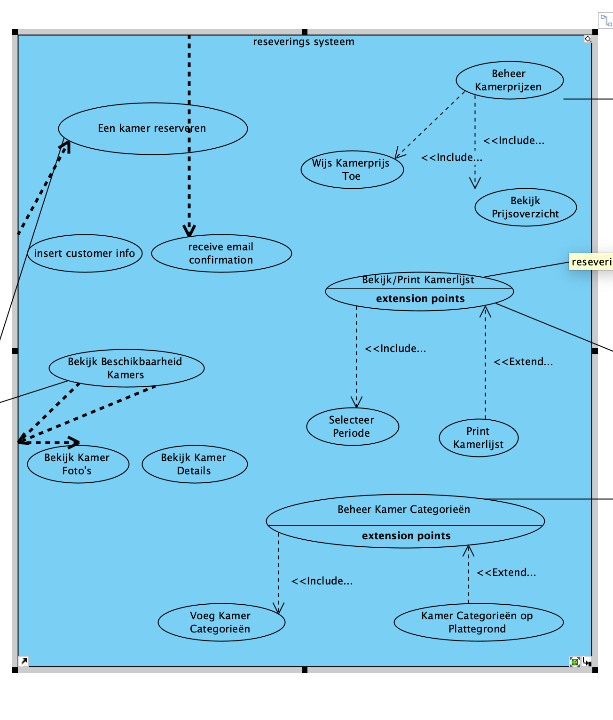
Usecase Diagram
Hier staat de bevoegdheid van iedereen in
En hun taken.

